Slide 1
PONAŠANJE POTROŠAČA Predavanje 18.mart 2020.
Visoka poslovna škola strukovnih studija
Novi Sad
Prof dr. Dragoljub Jovičić
djovicic@uns.ac.rs

Slide 2
Literatura
Maričić Branko, Ponašanje potrošača, Ekonomski fakultet Beograd-izdavački centar, 2011.
Dodatna literatura
Jovičić Dragoljub, Sudarov Slobodan, Savremeno tržišno poslovanje, Alfa-graf Novi Sad, 2014.

Slide 3
Kolokvijum – 30 Ispit– 45
I i III poglavlje
Potrošač u marketing istraživanjima
Determinante ponašanja potrošača
IV i VI poglavlje
Sociološka istraživanja ponašanja potrošača
Odlučivanje potrošača o kupovini

Slide 4
I DEO POTROŠAČ U MARKETING ISTRAŽIVANJIMA
Osnovni pojmovi o PP (9-31)
Definisanje ponašanja potrošača
Vrste potrošača
Analiza različitih situacija u kupovini
Nivoi angažovanosti potrošača u kupovini
Tipovi ponašanja u kupovini
Obuhvat ponašanja potrošača
Nivoi analize ponašanja potrošača
Istraživanje PP (32-58)
Ciljevi istraživanja
Svrha istraživanja
PP u upravljanju marketingom
Modeli za upravljanje PP
PP kao naučna disciplina (59-77)

Slide 5
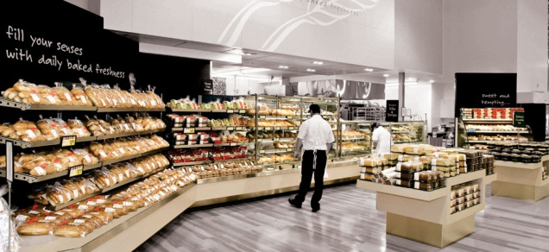
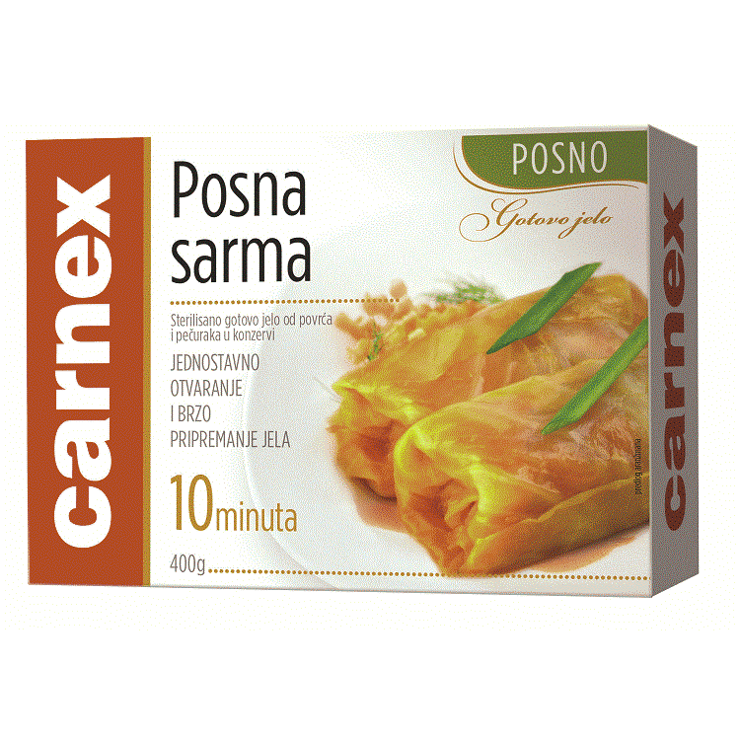
Analiza različitih situacija u kupovini
Karakterisike koje opredeljuju PP u kupovini:
Fizičko okuženje
(uticaj na percepciju kroz senz. mehanizam)
Društveno okruženje
(referentne grupe, prodajno osoblje)
Vreme kupovine
(jutro, sezona, nedostatak vremena)
Konkretna kupovina
(lične potrebe, poklon)
Iznenadno stanje
(impulsivnost, uzbuđenje, umor)

Slide 6
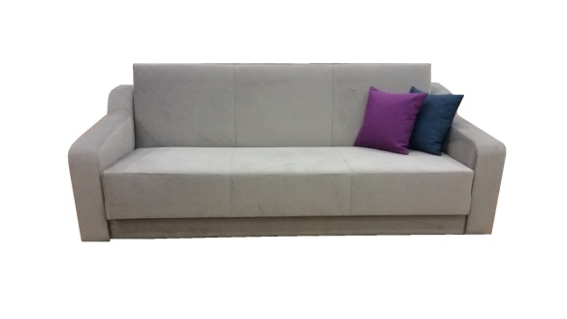
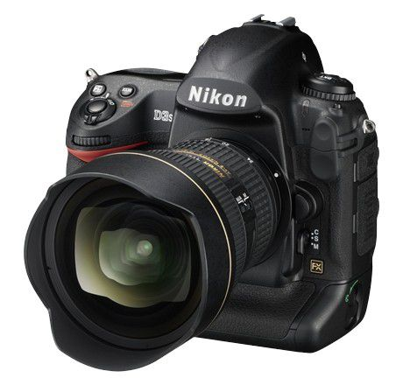
Kategorizacija proizvoda: (cena, napor, učestalost, dostupnost )
Obični
Glavni
Impulsivni
Iznenadni
Posebni
Specijalni
Netraženi

Slide 7
Nivoi angažovanosti potrošača u kupovini
...Zavisi od:
Važnosti proizvoda za potrošača
Stepena rizika kupovine
Simboličke vrednosti
Emocionalne vrednosti
Može biti:
Visok
Nizak
(vreme, informacije, rizik, stepen satisfakcije...)
Kognitivna/Afektivna angažovanost
Trajna/Iznenadna angažovanost

Slide 8
Tipovi ponašanja u kupovini
Rutinsko
Konvencionalni proizvodi po niskim cenama
Ali! Nestašica, inflacija...
Ograničeno
Proizvodi koji se povremeno kupuju
Postoji određeno iskustvo, često negativno
Potrošači znaju šta žele
Prikupljaju informacije kako bi smanjili rizik
Ekstenzivno
Nepoznati proizvodi
Nema utvrđenih kriterijuma izbora
Koriste se svi raspoloživi izvori informacija
Procenjuju se alternative

Slide 9
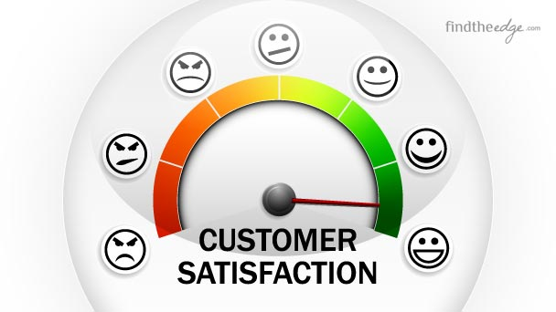
Obuhvat PP
Tri faze:
Aktivnosti pre kupovine – svesnost potrebe
Kupovina – procena, izbor...
Aktivnosti posle kupovine – zadovoljstvo→ lojalnost

Slide 10
Nivoi analize PP
Nivo pojedinca
psihološko istraživanje individualnog pp.
Nivo mikrookruženja
interpersonalni i situacioni
faktori koji utiču na pp.
Nivo makrookruženja
faktori koji utiču da se većina pt.
ponaša slično

Slide 11
18.mart 2020.

